Slide 1
Barrage game设计
基于第三方库pygame开发

Slide 2
可双击app.py或app.exe运行游戏 游戏玩法和按键操作见文档readme.txt

Slide 3
思路
app.py
创建游戏窗口
调用另外两个文件的类实现游戏功能
创建分数机制，关卡选择，暂停功能，不同结局
boss.py
建立两个类，Boss和BossManager。 Boss用于创建并控制单个弹幕， BossManager用于控制弹幕发生发数量和时间。
player.py
建立两个类，Player和Bullet。 Player用于创建玩家和子弹，并实现玩家相关功能， Bullet用于实现子弹相关功能。

Slide 4
app.py
创建游戏窗口
调用另外两个文件的类实现游戏功能
创建分数机制，关卡选择
创建暂停功能，不同结局

Slide 5
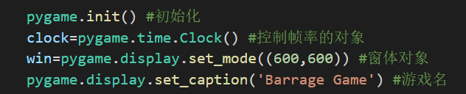


app.py 创建游戏窗口
用pygame.display.set_mode((600,600))创建长宽为600*600的窗体
通过while死循环让窗体持续显示
游戏功能相关代码都写在循环体中
用win.fill((0,0,0))给窗体填充RGB模式 的黑色
clock.tick()用于控制每秒循环次数，即每秒刷新的窗体数，即游戏帧率

Slide 6

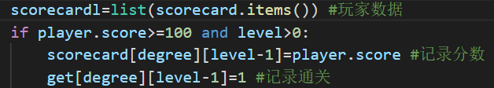
app.py 创建分数机制
计分卡创建为字典，共4个键（难度），键值有7个元素（每关得分）的列表
scorecardl获取玩家每种难度下所有关卡得分，以便在结局时显示在窗体中
if条件决定通关条件（关卡分数>100），并把分数写入计分卡

Slide 7

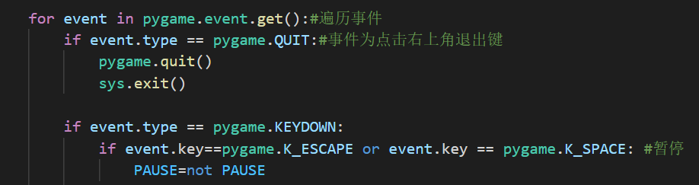
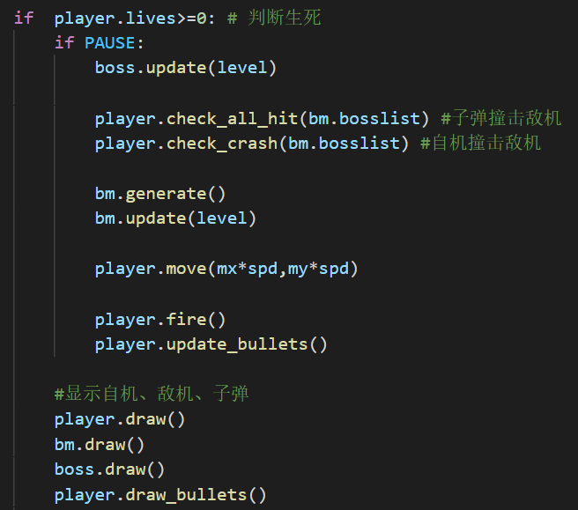
app.py 创建暂停功能
建立控制暂停的变量，初始值为False（即暂停）
用for循环在while循环体内进行事件遍历
当按下键盘上的ESC或SPACE键时，PAUSE变量进行非运算
PAUSE直接作为if条件
将需要暂停的功能放在if语句里面
绘制弹幕等功能放在外面

Slide 8
player.py
显示玩家，并可以随着键盘操作移动
显示并发射子弹
清除碰撞弹幕和界面外的子弹
建立子弹撞击弹幕的事件
建立玩家撞击弹幕的事件

Slide 9
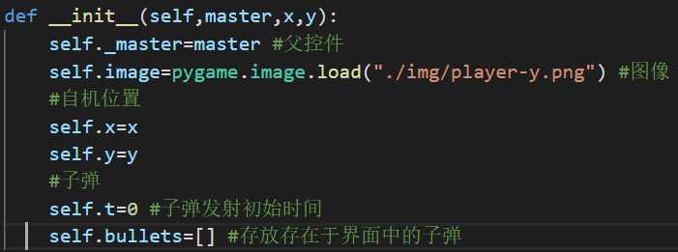
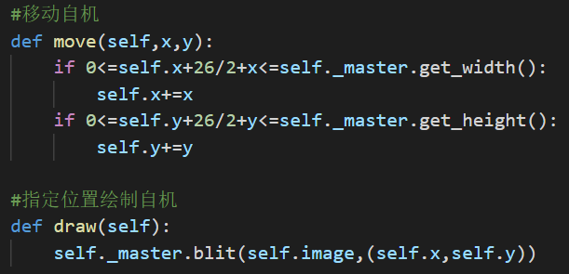
player.py 显示玩家，并可以随着键盘操作移动
Player类定义构造函数，便于之后在app.py中调用
用self.bullets存放需要显示的子弹，self.t控制子弹发射时间
定义move()、draw()函数
通过if判断使玩家不能移出窗口
通过Surface对象.blit(Surface对象,位置)在窗口对应位置显示玩家
然后在app.py里的遍历事件中
用if判断使按下方向键可改变位置值

Slide 10
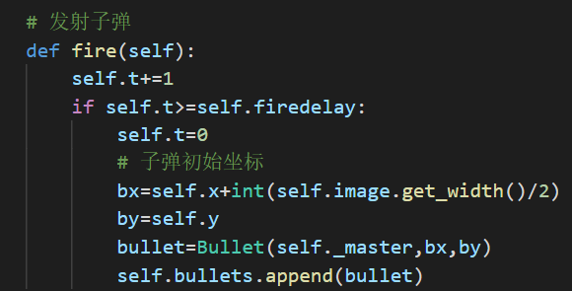
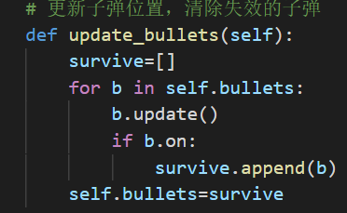
player.py 子弹相关功能
if判断控制发射子弹
self.firedelay为发射间隔时间
并将每个子弹对象bullet放入bullets列表中
清除不在survive中的子弹，并更新子弹位置，使之移动
将需要显示的子弹放入survive列表中，以便显示在窗体中

Slide 11
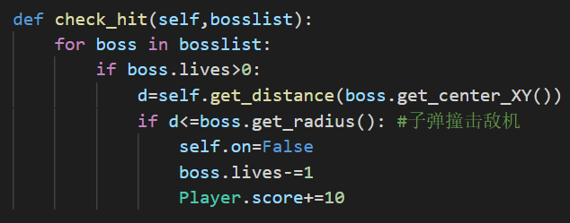
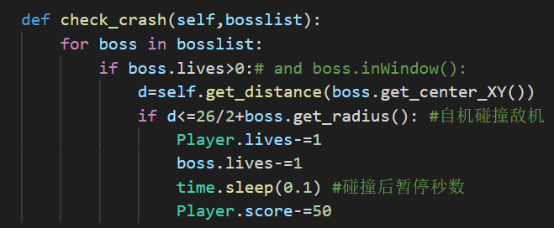
player.py 碰撞事件
子弹撞击弹幕
遍历存放所有弹幕的bosslist列表
if语句根据子弹和弹幕的距离判断是否发生碰撞
发生碰撞时子弹消失，弹幕生命值减为0，玩家得分+10分
玩家撞击弹幕
同理
发生碰撞时玩家生命值-1，弹幕生命值减为0，玩家得分-50分。并使程序暂停0.1秒

Slide 12
boss.py
控制单个弹幕的运动（位置变化）
绘制出多个弹幕

Slide 13
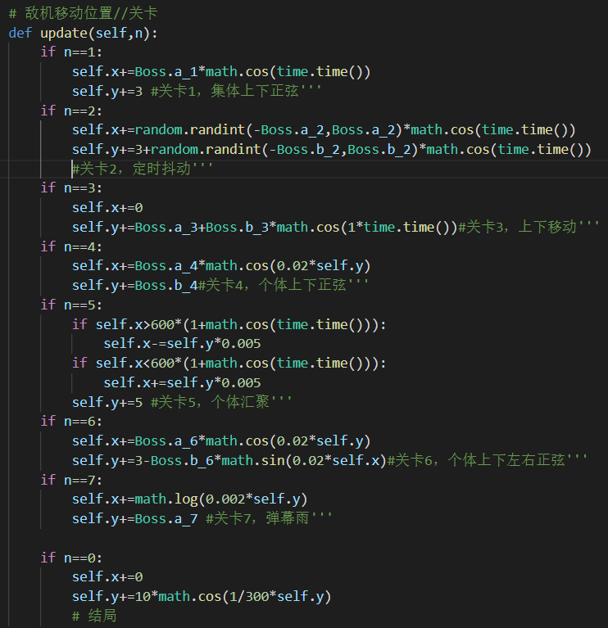
boss.py 控制单个弹幕的运动
使用if分支语句决定不同关卡的弹幕类型（运动轨迹）不同
用加法赋值运算符（+=）使弹幕位置产生持续变化
调用math库、time库和random库
函数组合形成表达式，产生规律运动
难度依次增加
设置参数，参数值由游戏模式难度决定
通关结局为n（关卡变量）等于0时，用于烘托通关氛围

Slide 14
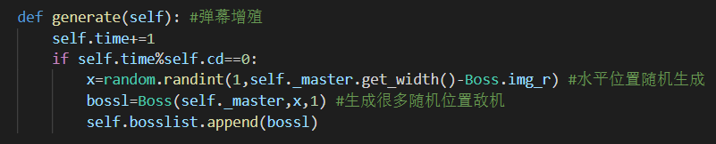
boss.py 绘制多个弹幕
if语句控制弹幕生成，通过模运算使弹幕定时生成
所有弹幕在 x随机,y=1 的位置上生成
将所有弹幕添加至bosslist列表中，以便在窗体中绘制

Slide 15
局限
通关机制不完善
不能自动进入下一关，需要按键切换
可自主恢复生命值
游戏中、暂停或进入结局界面时，切换难度或关卡时自动满血，但分数清零
Happy ending中也会触发Bad ending
通关结局中如果玩家碰撞弹幕过多，也会死亡
没有开始界面、剧情、音乐和音效
没时间写了
玩家数据和生命值呈现仍需改进

